Slide 1
Tuần 35
Chủ đề 3: Sắp xếp thành các vị trí thẳng hàng – Tiết 1
TOÁN 6
Tập 2

Slide 2
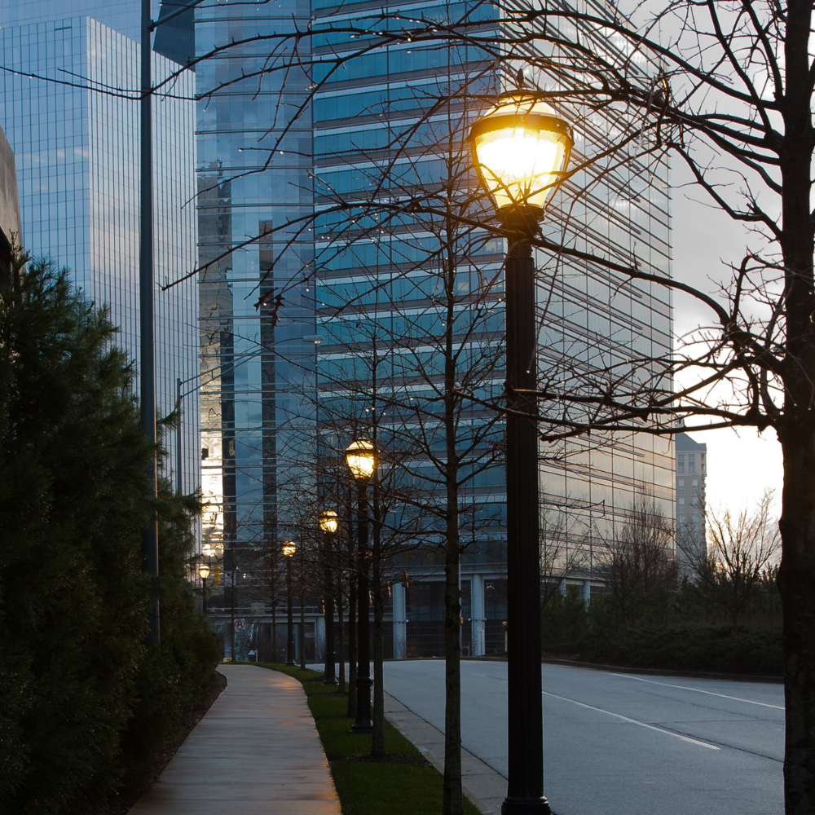
KHỞI ĐỘNG
Đố Bin tìm được 3 cây cột đèn điện được sắp xếp thẳng hàng đó!
Tớ biết rồi Bo ơi! Hôm qua tớ mới được học bài 3 điểm thẳng hàng đó! Đây, tớ chỉ cho...

Slide 3
I. Nội dung chính của chủ đề
1. Một số kiến thức toán học về ba điểm thẳng hàng
M
d
A
B
C
Nhận xét vị trí ba điểm A, B, C với đường thẳng d.
Nhận xét vị trí điểm M, A, C.

Slide 4
I. Nội dung chính của chủ đề
1. Một số kiến thức toán học về ba điểm thẳng hàng
M
d
A
B
C
điểm A, B và C cùng thuộc đường thẳng d
Ta nói
A, B, C thẳng hàng

Slide 5
I. Nội dung chính của chủ đề
1. Một số kiến thức toán học về ba điểm thẳng hàng
Bài tập 1. Cho 3 điểm A, B và C không thẳng hàng. Hãy vẽ đường thẳng m không đi qua cả A, B và C.
m
m
m
Có thể vẽ bao nhiêu đường thẳng m như vậy theo yêu cầu đề bài?
A
B
C
Có vô số đường thẳng m như thế.
m

Slide 6
I. Nội dung chính của chủ đề
1. Một số kiến thức toán học về ba điểm thẳng hàng
M
d
A
B
C
Điểm M nằm ngoài đường thẳng d.
Ta nói
Ba điểm M, A, C không thẳng hàng.

Slide 7
I. Nội dung chính của chủ đề
1. Một số kiến thức toán học về ba điểm thẳng hàng
d
A
B
C
m
C
A
B
Điểm B nằm giữa A và C
Điểm A nằm giữa C và B
Điểm nào nằm giữa hai điểm còn lại trong mỗi hình? Có bao nhiêu điểm như thế?
Trong ba điểm thẳng hàng, có một và chỉ một điểm nằm giữa hai điểm còn lại.

Slide 8
I. Nội dung chính của chủ đề
1. Một số kiến thức toán học về ba điểm thẳng hàng
Bài tập 2. Vẽ hình theo cách diễn đạt sau:
+ M là điểm nằm giữa hai điểm A và B;
+ Điểm N không nằm giữa hai điểm A, B và A, B, N thẳng hàng.
M là điểm nằm giữa hai điểm A và B
Để M nằm giữa thì 3 điểm M, A và B như thế nào?
Phân tích:
Điểm N không nằm giữa hai điểm A,B
và A, B, N thẳng hàng
Để N không nằm giữa thì 3 điểm N sẽ nằm ở đâu?

Slide 9
I. Nội dung chính của chủ đề
1. Một số kiến thức toán học về ba điểm thẳng hàng
Bài tập 2. Vẽ hình theo cách diễn đạt sau:
+ M là điểm nằm giữa hai điểm A và B;
+ Điểm N không nằm giữa hai điểm A, B và A, B, N thẳng hàng.
Đầu tiên, 3 điểm sẽ thẳng hàng. Hai điểm A, B nằm cùng phía hay khác phái với điểm M?
M là điểm nằm giữa hai điểm A và B
Phân tích:
Điểm N không nằm giữa hai điểm A,B
và A, B, N thẳng hàng
Hai điểm A, B nằm cùng phía hay khác phái với điểm N?

Slide 10
I. Nội dung chính của chủ đề
1. Một số kiến thức toán học về ba điểm thẳng hàng
Bài tập 2. Vẽ hình theo cách diễn đạt sau:
+ M là điểm nằm giữa hai điểm A và B;
+ Điểm N không nằm giữa hai điểm A, B và A, B, N thẳng hàng.
M là điểm nằm giữa hai điểm A và B
Điểm N không nằm giữa hai điểm A và B
A
M
B
N
A
B
Trái
Phải
B
M
A
A
B
N
Trái
Phải

Slide 11
Hoc10 chúc các em học tốt!

